Slide 1

语文·必修1人教版
第7期
主编
Notes:
报纸PPT

Slide 2
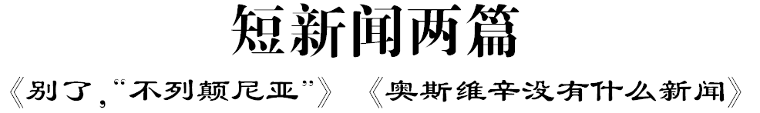
智能进阶导学模式
第一阶：美读课文，沉淀感知，独立完成【乐感知】
1.新闻知识考查。
（1）新闻的六要素是指________、________、________、________、________和________。
（2）新闻正文一般包括________、________、________、________和________几个部分。其中________、________和________是缺一不可的。

Slide 3
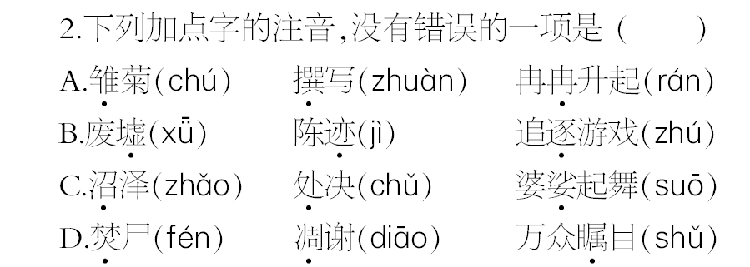

Slide 4
3.下列词语中有错别字的一项是（ ）
A.祷告 掩映 颠倒 难以想象
B.废墟 纳粹 绞刑 惊惧万分
C.致敬 凝重 恳求 绿树成茵
D.隐秘 窒息 嬉笑 表情木然
4.对下列词语的解释，错误的一项是（ ）
A.子夜：半夜。子，半。
B.噩梦：可怕的梦。噩，凶恶惊人的，不吉利的。
C.囚徒：囚犯。徒，指某种人（多含贬义）。
D.使命：派人办事的命令，多比喻重大责任。使，派遣，支使。

Slide 5
5.下列各句中的标点符号使用不当的一项是（ ）
A.周婷、杨兴合作的新闻《别了，“不列颠尼亚”》是报道香港回归的力作。
B.这是数以千计的照片，是囚徒们的照片。他们都死了——这些面对着照相机镜头的男人和妇女，都知道死亡在等待着他们。
C.查尔斯王子在雨中宣读英国女王赠言说：“英国国旗就要降下，中国国旗将飘扬于香港上空。一百五十多年的英国管治即将告终。”
D.记者只有一种非写不可的使命感，这种使命感来源于一种不安的心情。在访问这里之后，如果不说些什么或写些什么就离开，那就对不起在这里遇难的人们。

Slide 6
第二阶：锁定精彩，含英咀华，快速完成【悦精读】
阅读下面的文字，回答后面的问题。
①7时45分，广场上灯光渐暗，开始了当天港岛上的第二次降旗仪式。156年前，一个叫爱德华·贝尔彻的英国舰长带领士兵占领了港岛，在这里升起了英国国旗；今天，另一名英国海军士兵在“威尔士亲王”军营旁的这个地方降下了米字旗。

Slide 7
②当然，最为世人瞩目的是子夜时分中英香港交接仪式上的易帜。在1997年6月30日的最后一分钟，米字旗在香港最后一次降下，英国对香港长达一个半世纪的殖民统治宣告终结。
③在新的一天来临的第一分钟，五星红旗伴着《义勇军进行曲》冉冉升起，中国从此恢复对香港行使主权。与此同时，五星红旗在英军添马舰营区升起。两分钟前，“威尔士亲王”军营移交给中国人民解放军，解放军开始接管香港防务。

Slide 8
④0时40分，刚刚参加了交接仪式的查尔斯王子和第28任港督彭定康登上“不列颠尼亚”号的甲板。在英国军舰“漆咸”号及悬挂中国国旗和香港特别行政区区旗的香港水警汽艇护卫下，将于1997年年底退役的“不列颠尼亚”号很快消失在南海的夜幕中。
⑤从1841年1月26日英国远征军第一次将米字旗插上港岛，至1997年7月1日五星红旗在香港升起，一共过去了156年5个月零4天。大英帝国从海上来，又从海上去。

Slide 9
6.第②③段各写了什么内容？主要运用了什么表现手法？其作用是什么？
答：______________________________________
_____________________________________________
7.下列对文章内容的理解和分析，有错误的一项是（ ）
A.文章以时间为顺序叙写，必要时精确到小时、分钟，这充分说明了香港回归这一事件的严肃性与重要性。
B.文章多次运用对比手法，主要表现了中国恢复对香港行使主权，英国对香港殖民统治的结束。对比鲜明，给读者留下了深刻的印象。
C.作者周婷、杨兴等在记录香港回归这一历史事件时，字里行间洋溢着自豪感。

Slide 10
D.“大英帝国从海上来，又从海上去”表现出大英帝国156年前气势汹汹地从海上袭来，现在又从海上灰溜溜地逃走。
阅读下面的选段，回答后面的问题。
从某种意义上说，在布热金卡，最可怕的事情是这里居然阳光明媚温暖，一行行白杨树婆娑起舞，在大门附近的草地上，还有儿童在追逐游戏。
这真像一场噩梦，一切都可怕地颠倒了。在布热金卡，本来不该有阳光照耀，不该有光亮，不该有碧绿的草地，不该有孩子们的嬉笑。布热金卡应当是个永远没有阳光、百花永远凋谢的地方，因为这里曾经是人间地狱。

Slide 11
8.节选部分描述了奥斯维辛现在的情景：阳光明媚，绿树成荫，孩子们高兴地嬉戏。这是一幅多么美好和平的景象。可是为什么作者却说这是“最可怕的景象”“像一场噩梦”？
答：______________________________________
_____________________________________________

Slide 12
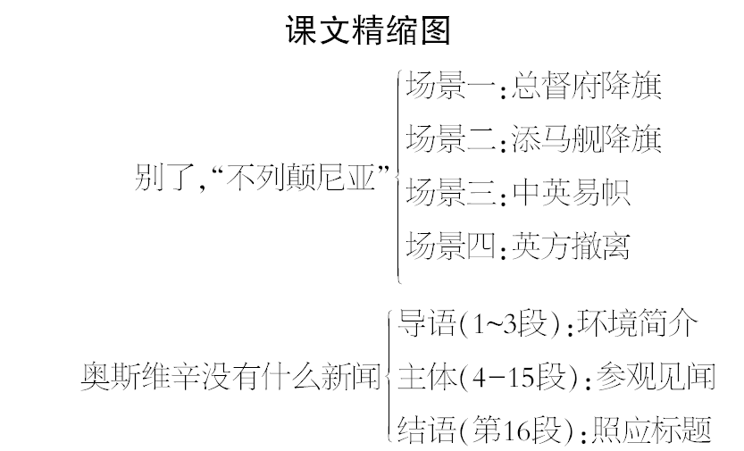

Slide 13
第三阶：头脑风暴，激思雄辩，分组讨论【活探究】
9.学习《别了，“不列颠尼亚”》这则新闻，对我们提高思想认识有何意义？
答：______________________________________
_____________________________________________
10.既然“奥斯维辛没有什么新闻”，为何作者还要去报道？
答：______________________________________
_____________________________________________

Slide 14
11.如何理解“在德国人撤退时炸毁的布热金卡毒气室和焚尸炉废墟上，雏菊花在怒放”一句话的含意？
答：______________________________________
_____________________________________________
第四阶：凝神静气，严谨作答，独立完成【巧检测】
阅读下面的文字，回答后面的问题。
①对于德国发动二战给全世界带来的灾难，如今的多数德国人都有着强烈的忏悔意识，战后德国的表现赢得了世人的称道，令人感到这个民族经过浩劫之后更加成熟起来。

Slide 15
②事实上，自从第二次世界大战结束以来，德国人在经历了很短的感情反复之后，就对本民族应该承担的责任有了比较客观和清醒的认识。联邦德国的历任总统和总理奥多尔·豪斯、阿登纳等人都在不同的场合和时机代表德国人民进行了反思、道歉和忏悔。
③联邦德国首任总理阿登纳上任后所做的第一件事，就是向“宿敌”法国真诚道歉，因此赢得了法国的宽容。1970年联邦德国总理勃兰特访问波兰，跪倒在华沙犹太人殉难者纪念碑前。1995年6月，科尔总理继勃兰特之后，再次双膝跪倒在以色列的犹太人受难者纪念碑前，重申国家的歉意。

Slide 16
④在战后60多年里，德国一直在心甘情愿地进行彻底地赔偿。1998年，现任总理施罗德在获得大选胜利后发誓，要对那些还没有获得赔偿的纳粹受害者进行赔偿。德国的一些大公司如西门子、奔驰、大众等，提出了为“纳粹劳工”设立巨额赔偿基金，一共拿出50亿美元，对遭受纳粹迫害的100多万劳工幸存者进行最后一次赔偿。此外，德国还先后向波兰、俄罗斯、捷克斯洛伐克等受害国家尤其是受害的犹太民族赔偿近1100亿马克，约合550亿美元。

Slide 17
⑤为让子孙后代牢记奥斯维辛集中营无辜牺牲者们曾经有过的不幸遭遇，德国政府将多处纳粹集中营遗址辟为纪念馆，供国民参观；他们还在教科书中增加揭露法西斯罪行的内容，以起到警钟长鸣的教育作用。除了语言道歉和精神忏悔以外，德国议会还通过了《反纳粹和反刑事犯罪法》，防止纳粹沉渣泛起。
⑥德国的一系列言行向外界传达着明确的信息：德国政府和人民不断肃清纳粹的影响，勇敢而严肃地承担起历史的责任。

Slide 18
12.请将这则新闻按导语、主体、结尾分为三个部分（只填序号）。
答：______________________________________
_____________________________________________
13.二战后多数德国人“强烈的忏悔意识”及其“一系列言行”表现在哪些方面？
答：______________________________________
_____________________________________________
14.请用一句话概括第③④段的内容。
答：______________________________________
_____________________________________________
（设计/山西 牛建兵）

Slide 19
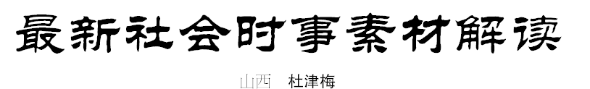
88岁老人14年铲除29万张小广告
今年88岁的冯春余是一名法院退休干部，1995年定居合肥。他的除“癣”生涯开始于2000年，当各种小广告铺天盖地地出现时，长期从事司法工作的他敏感地意识到其中的危害，“办的都是假证，破坏社会秩序，也影响城市环境”。从那时起，冯春余就动起了义务除“癣”的念头。

Slide 20
冯春余除“癣”有三宝：铲子、水壶和相机。每天天刚亮，他就带着这“三宝”，在各个公交站牌附近，一点点将小广告铲下，至于贴在高处的广告，他则用相机将其拍下，回家整理后送到辖区城管部门。“养成习惯了，每天花两三个小时跑七八个站牌，就当是锻炼身体。”冯春余说，至于那些铲下的小广告，都被他带回了家。14年来，他累计铲下了148.5斤、约29万张各式小广告。

Slide 21
【运用指导】
一位88岁的老人，花费14年之久的时间，铲除小广告数量竟达29万张，这一组直观的数据道出了一位老人为维护城市环境，十几年如一日，兢兢业业除“癣”的辛劳。老人心甘情愿地承担除“癣”任务，每天带着铲子、水壶和相机，花两三个小时，跑七八个站牌，他牺牲的是时间，消耗的是体力，留给城市的是洁净，留给自己的是健康，让人怀想他的美德，敬仰他的做法。
【运用方向】环保 美德 坚守 感动 正能量
习惯

Slide 22
【名言为证】
人们常常将自己周围的环境当作一种免费的商品，任意地糟蹋而不知加以珍惜。
——甘哈曼
没有一个清洁的环境，再优裕的生活条件也无意义。——曲格平
欣赏你目前的环境，爱你目前的生活。在无意义之中去找意义，在枯燥之中去找趣味。——罗曼·罗兰

Slide 23
七旬老人自费反腐获4.3万补偿
今年75岁的汤尊是灵璧县向阳乡汤圩村村民。2003年，他向县、市、省、中央纪委举报多名村干部的贪腐行为，要求查清村里的账目，并表明清账组的开支由自己承担，若村干部没有问题，他向被举报人赔礼道歉，所花的开支不会向任何人讨要。

Slide 24
2003年10月7日，经向阳乡政府同意，成立了清账小组，对汤圩村的账目进行清理，清账小组由5人组成。历经140天，终于清理完了该村的账目，后经县纪委复查，9名村干部共退赃11万元，8名村干部被县纪委开除了党籍，1人受到党纪处分。
贪官扳倒了，按理说汤尊应该笑了，但汤尊却笑不起来，因为他为了清账借下了12540元钱，打字复印费2200元，误工费22171元，合计43741元。贪官的赃款被依法没收了，自己却背了一身债务。

Slide 25
2012年，当地政府认真听取汤尊的陈述，认为汤尊举报贪腐属实，有8人被开除了党籍，1人受到了党纪处分，“老汤由此花的钱应由政府买单，决不能让英雄‘流血又流泪’。”因此决定由县信访局为汤尊垫资反腐败一事开一次听证会。
听证会建议村、乡共同支付汤尊清账垫资43741元，至发稿时，汤尊已收到乡政府补偿的30000元，对余下的13741元，老汤同意缓付。

Slide 26
【运用指导】
汤尊，一个75岁的村民，十几年来自费向县、市、省、中央纪委举报多名村干部的贪腐行为，这需要多么大的勇气，在贪污腐败等邪恶势力面前，他以正义的力量开道，十几年如一日，坚持自己的志向不改变，身体力行，将贪官扳倒。在同贪官较量、斗争的过程中，自己也付出了很大的代价，借下了12540元钱，打字复印费2200元，误工费22171元，合计43741元，落下了一身债务。好在县信访局为汤尊垫资反腐败一事开了一次听证会，建议村、乡共同支付汤尊清账垫资43741元。可见正义的行为会得到人们的认可，英雄的事迹能得到人们的赞扬，社会需要这样的正能量。

Slide 27
【运用方向】矢志不渝 正义的力量 英雄行为 正能量 勇气
【名言为证】
有百折不挠的信念所支持的人的意志，比那些似乎是无敌的物质力量有更强大的威力。
——爱因斯坦
只要持续地努力，不懈地奋斗，就没有征服不了的东西。 ——塞内加

Slide 28

淮安居民节目现场跪求治污
淮安柴米河为区域主要排涝河道，河道两边居住着大量居民。据村民反映，柴米河最近几年河水越来越脏，发绿的河水常年散发着阵阵怪味。4月25日，省市政风热线联动直播走进淮安，开展了“反四风、树五德”的联动直播活动。淮安市环保局、交通局、住建局及城管局四个部门现场接受群众问政。住在河边的陈女士带着一瓶河水走进了直播现场，并当场向环保局局长下跪，请求尽快治理柴米河污染问题。

Slide 29
随后，主持人现场发问：柴米河什么时候才能治理完毕？
清浦区区长史卫东回应，他对此事并不了解。而河道何时能治理完成？史卫东只说了两个字“尽快”。“我们清浦区居然有这样的河，这个事情作为我来说，确实之前不清楚。在清浦区加大力度创建国家级生态区的大背景下，我们还有这样的现象，这让我感到震撼。我想，接下来对这件事情的处理上，节目过后，立即责成相关部门赶赴现场认真清查，尽快将此河道治理完成。这条河长期污染的源头，坚决要堵住污染源，对那些造成污染的肇事单位依法进行查处。”

Slide 30
【运用指导】
不住在散发着阵阵怪味的河边，不知道生活环境的恶劣；没有“反四风、树五德”的联动问政活动，老百姓便找不到诉苦的机会。机会来了，为了治污，陈女士带着一瓶河水走进了直播现场，并当场向环保局局长下跪，请求尽快治理柴米河污染问题。虽然行为有些过激，但确实给在场的主持人和区领导一个不小的震撼，很多时候，需要多方联动，干群携手，才能把事情做好。
【运用方向】环境保护 为民请命 学会倾听
问政于民 团结合作

Slide 31
【名言为证】
中国自古以来，就有埋头苦干的人，就有拼命硬干的人，就有为民请命的人，就有舍身求法的人。——他们是中国的脊梁。——鲁迅
锦绣河山收拾好，万民尽作主人翁。
——朱德

Slide 32
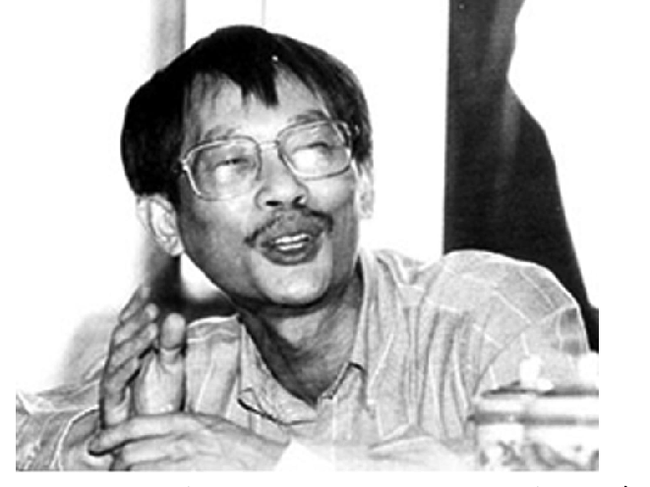
遥感界泰斗被保安当成农民挡校门外
李小文，1947年出生，四川人，
早年留学美国，2002年起兼任中科
院遥感应用研究所所长，现任北京
师范大学资源与环境学院副院长，
遥感与地理信息系统研究中心主
任，国内遥感领域泰斗级专家。
这几天，院士李小文颇有些苦恼。
被强推到聚光灯下的不自在，源自他在中国科学院大学讲座的一张照片走红网络。

Slide 33
4月18日，这张照片被贴到人人网上，照片里，蓄着胡须的李小文穿着黑色外套，没穿袜子的脚上蹬着一双布鞋，不经意地跷着二郎腿，低头念着发言稿。
山村老人形象与院士身份形成的强烈反差，让网友惊叹：“一派仙风道骨，完全就是古龙笔下的侠士。”
李小文传奇的经历一层层被剥开，网络上充满了排山倒海的惊叹之声。
“李小文”作为关键词，迅速排在了搜索引擎的第一位；他在科学网开设的博客，成了一周热门博客第一名，点击量迅速超过了400万次。

Slide 34
有网友说，照片里的李小文像《天龙八部》里的扫地僧，低调、沉默，却有着惊人天分和盖世神功。
在北师大地理学与遥感科学学院教授谢云看来，李小文是国内遥感界泰斗级的专家。但第一次见面让谢云很意外。
当时，学院里一名老教师即将退休，为了让学院在遥感领域进一步发展，领导邀请了在中科院遥感所的李小文，“那时他才53岁，已经有那么多成果了，在我们眼里那就是偶像”。一天，谢云下楼时，发现迎面上楼的男子穿着白衬衫黑裤子，手里拎着上世纪80年代流行的半圆形黑包，脚上是一双布鞋，“特别土，我还想这人来我们这儿有什么事，别人告诉我才知道，他就是大名鼎鼎的李小文”。

Slide 35
偶像的这身装扮，让谢云很意外。他后来听同事讲，李小文第一次到学院报到，就因为这身装束，被门卫挡在了外面，以为他是来推销的农民。
谢云说，这么多年不管冬夏，李小文都穿布鞋，冬天穿的是大厚布棉鞋。虽然系里好几个老师也穿，“但他们都穿袜子，李院士不爱穿”。
在学生王易的印象里，每次见到李老师，脚上都是一双布鞋，甚至裤腿也会挽起来，和网上流传的照片几乎一模一样。她纳闷，为什么这一次老师会出名，“这些都是我们见惯了的”。
“扫地僧”更值得称道的是他在学术上的修炼和勤勉。

Slide 36
【运用指导】
一面是种种显赫的头衔：北京师范大学资源与环境学院副院长、遥感与地理信息系统研究中心主任、国内遥感领域泰斗级专家；一面是山村农民的装束：蓄着胡须，穿着黑色外套，没穿袜子的脚上蹬着一双布鞋，不经意地跷着二郎腿，低头念着发言稿。山村老人形象与院士身份形成的强烈反差，让李小文走红网络。有网友认为李小文像《天龙八部》里的扫地僧，低调、沉默，却有着惊人天分和盖世神功。但在北师大地理学与遥感科学学院教授谢云看来，李小文是国内遥感界泰斗级的专家，他衣着朴素，第一次到学院报到，就被门卫挡在了外面，以为他是来搞推销的农民。不注重穿戴，生活

Slide 37
朴素节俭已成为李小文的习惯，但他注重在学术上的修炼和勤勉，兢兢业业，精进自我。大师自有大师的风范，其生活节俭令人刮目相看，其学术修养令人击节称赞。

Slide 38
【运用方向】崇尚节俭 外表与内心 学术修养 低调与高蹈 修炼和勤勉
【名言为证】
夫君子之行，静以修身，俭以养德。非淡泊无以明志，非宁静无以致远。——诸葛亮
谁在平日节衣缩食，在穷困时就容易渡过难关；谁在富足时豪华奢侈，在穷困时就会死于饥寒。 ——萨迪

Slide 39
第7期参考答案
第2版《导学案例》
1.（1）时间 地点 人物 事件的起因 经过 结果
（2）标题 导语 主体 背景 结语 标题
导语 主体
2.C（A“冉”读rǎn；B“墟”读xū；D“瞩”读zhǔ）
3.C（绿树成茵—绿树成阴）

Slide 40
4.A（子，子时，旧时计时指夜里十一点到一点）
5.D（第一个句号改为冒号）
6.第②段写英国在1997年6月30日的最后一分钟降旗；第③段写中国在1997年7月1日的第一分钟升旗。这两段形成对比，宣告了英国对香港长达一个半世纪的殖民统治结束，中国从此恢复对香港行使主权。
7.D（“气势汹汹”“灰溜溜地逃走”不合文意）

Slide 41
8.景象固然美好，却与这里的历史不相配。这里曾经是个暗无天日的人间地狱，应该“永远没有阳光，百花永远凋谢”，然而一踏进集中营，作者却吃惊地发现，这个该被历史永远诅咒的地方，竟然有着这么和平美好的景象，作者一时无法接受，所以感到可怕。作者无一字控诉，可是由此所体现出的强烈愤懑的感情，让读者感到无比压抑。
9.增强民族自信心、自豪感。香港回归为我国完成统一大业奠定了基础，为澳门回归提供了好的借鉴。落后就要挨打，我们收回香港，显示出我们国力增强了。华夏子孙盼望祖国的大统一，希望台湾早日重踏祖国的家门。我们作为新时代的学子，应该把握现在的大好时光，好好学习，为祖国拥有更美好的明天努力。

Slide 42
10.这句话的意思是奥斯维辛太出名了，人们已经了解了它很多东西，的确是没有什么新闻可供报道了；但另一方面，即使没有新闻，作者还是要写，因为他感到一种非写不可的使命感。奥斯维辛虽然是没有什么新鲜东西了，但每一个参观者进来了都只有一个感受，那就是震惊和窒息，驱使作者必须为它写一点东西，以祭奠亡灵，揭露罪恶。

Slide 43
11.可以理解为作者的一种讽刺，任纳粹党多么残暴，终归阻止不了生命的进程。或许是一种控诉，生命的绽放是人世间最美好的事情，可见对生命的戕害是最恶劣的罪行。
12.①为第一部分，导语部分。②③④⑤为第二部分，主体部分。⑥为第三部分，结尾部分。
13.历任总统和总理代表德国人民进行了反思、道歉和忏悔（甚至下跪）；心甘情愿地进行彻底的赔偿；教育后人并颁布《反纳粹和反刑事犯罪法》。
14.历届首脑真诚道歉，甘心进行战争赔偿。

